Slide 1
第13章 地形制图与分析
13.1 用于地形制图与分析的数据
13.1.1 数字高程模型（DEM）
13.1.2 不规则三角网（TIN）
13.2 地形制图
13.2.1 等高线法
13.2.2 垂直剖面法
13.2.3 地貌晕渲图
注释栏13. 1 反立体效果
注释栏13.2 相对辐射值的计算实例
13.2.4 分层设色法
13.2.5 透视图
13.3 坡度和坡向
13.3.1 用栅格计算坡度和坡向的算法
注释栏13.3 野外测量坡度的方法
注释栏13.4 由 D 到坡向的转换
注释栏13.5 用栅格计算坡度和坡向的实例

Slide 2
13.3.2 用TIN计算坡度和坡向的算法
注释栏13.6 用TIN计算坡度和坡向的实例
13.3.3 影响坡度和坡向量算的因子
13.4 地面曲率
注释栏13.7 计算表面曲率的实例
13.5 栅格与TIN
重要概念和术语
复习题
应用：地形制图和分析
习作1: 用 DEM 进行地形制图
习作2: 由 DEM 导出坡度、坡向和曲率
习作3: 建立和显示不规则三角网（TIN）
挑战性任务
参考文献

Slide 3
地形制图与分析
■ 地形制图技术包括等高线、晕渲法、分层设色和三维透视图。
■ 地形分析包括地表的量化量测如坡度、坡向和表面曲率。
■ 地貌测量学是地形量化科学, 坡度、坡向和曲率属于地貌测量学研究的陆地表面参数。

Slide 4
用于地形制图与分析的数据
地形制图与分析的两种常用输入数据是：基于栅格的 DEM 和基于矢量的 TIN。
DEM 模型表示高程点的规则排列。DEM 数据中的每个高程点就置于高程栅格的像元中心，因而，DEM 和高程栅格就可以相互转换。美国地质调查局（USGS）提供了3种分辨率的全国范围高程数据：1 秒弧度（30 m），1/3秒弧度（10 m）和 1/9秒弧度（3 m）（参见第4章）。此外，LIDAR 逐渐用于对地形细节要求较高的研究。
TIN 指用一系列无重叠的三角形来近似模拟陆地表面。

Slide 5
TIN
TIN 是用一系列不重叠的三角形来近似表示陆地表面。
最大 z 容差（Maximum z-tolerance）算法是从一个高程栅格选点来构建一个TIN，对于高程栅格上的每个点，初始高程与 TIN 的估算高程之差小于指定的最大z容差。
TIN可通过 局部一次多项式插值方法转换成 DEM。

Slide 6
制作TIN的输入数据
除了DEM, TIN还可利用其它外加的点数据，包括：实测高程点、GPS数据和雷达数据等；线数据可包括等高线和断线；面数据可包括湖泊和水库。

Slide 7
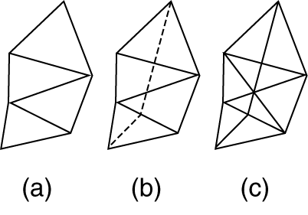
图13.1 （b）中虚线表示的断线把（a）中的三角形切分，生成(c)中一些新的三角形。

Slide 8
地形制图
地形制图技术：
等高线法；
垂直剖面法；
地貌晕渲法；
分层设色法；
透视图法。

Slide 9
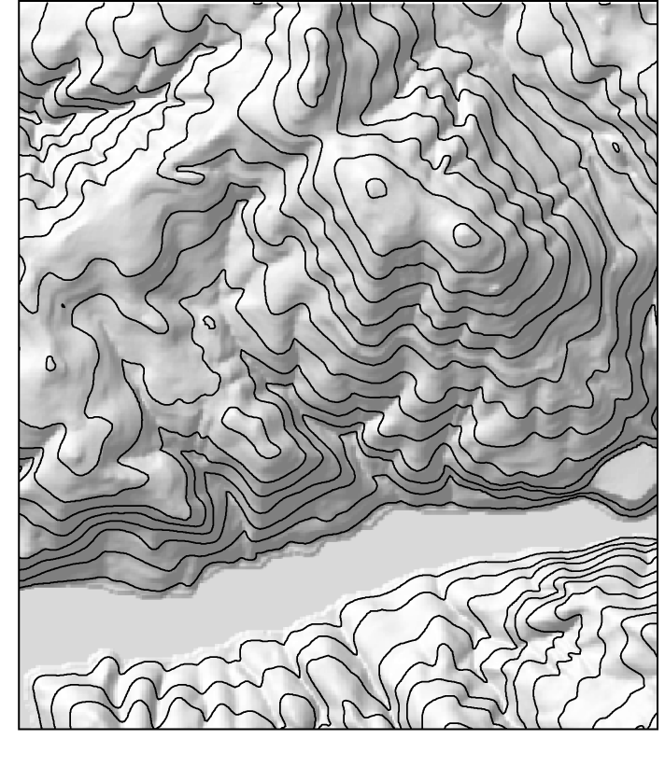
图13.2 等高线地图。

Slide 10
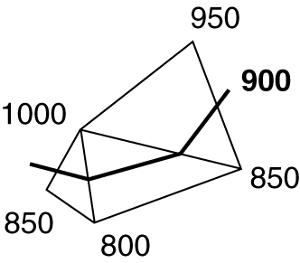
图13.3 沿三角形边缘内插数值为900的点，这些点连接成 900的等高线。

Slide 11
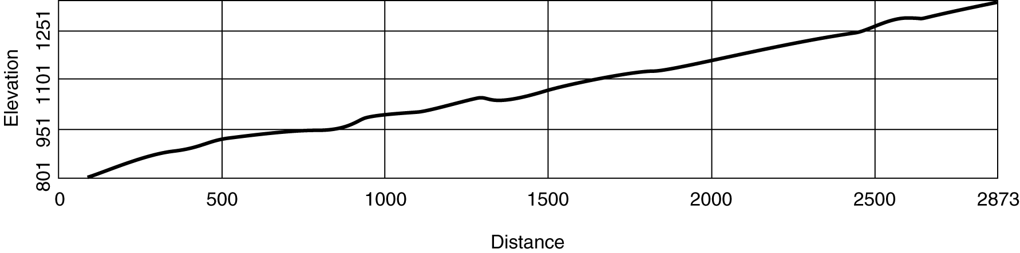
图 13.4 垂直剖面图。

Slide 12
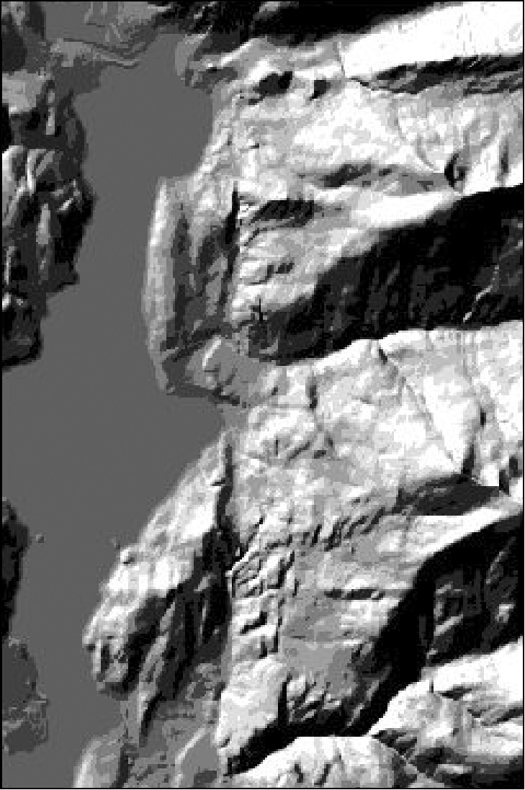
图13.5 地貌晕渲图的例子，太阳方位角为 315°(NW)、太阳高度角为45°。

Slide 13
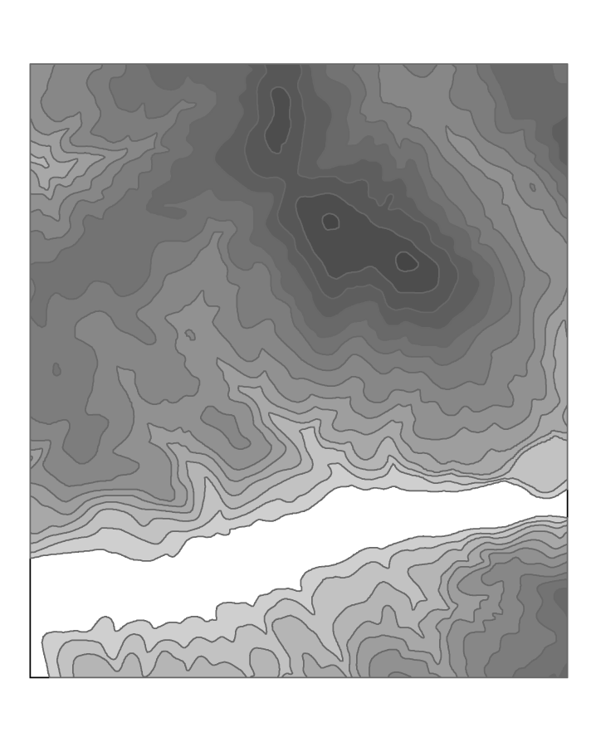
图13.6 分层设色地图，不同高程分区用不同的灰色符号表示。

Slide 14
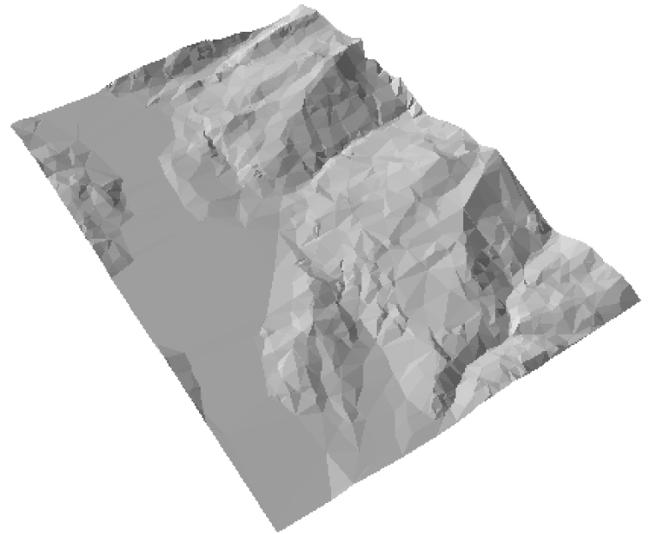
图13.7 三维透视图。

Slide 15
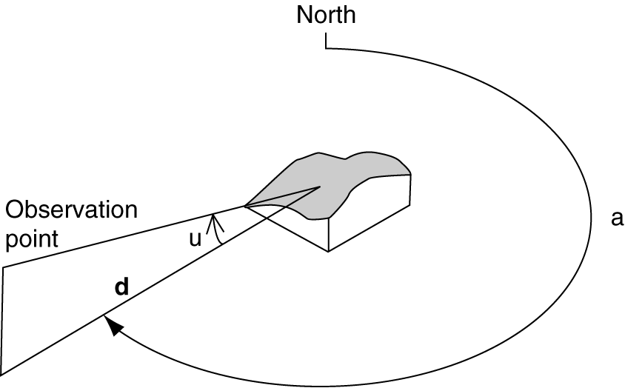
控制三维透视图容貌的参数
图13.8 控制三维透视图容貌的三个参数：观察方位角α（自北顺时针方向计算），观察角度 θ（自地平面开始计算），观察距离 d（观察点到三维表面的距离）。

Slide 16
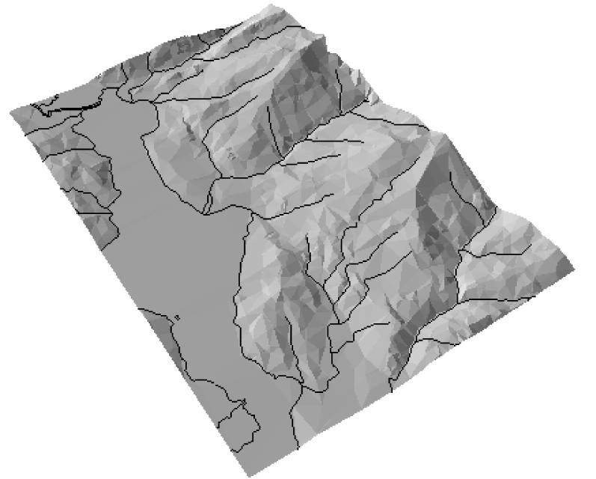
三维披盖
图13.9 在三维地表上披盖河流和岸线。

Slide 17
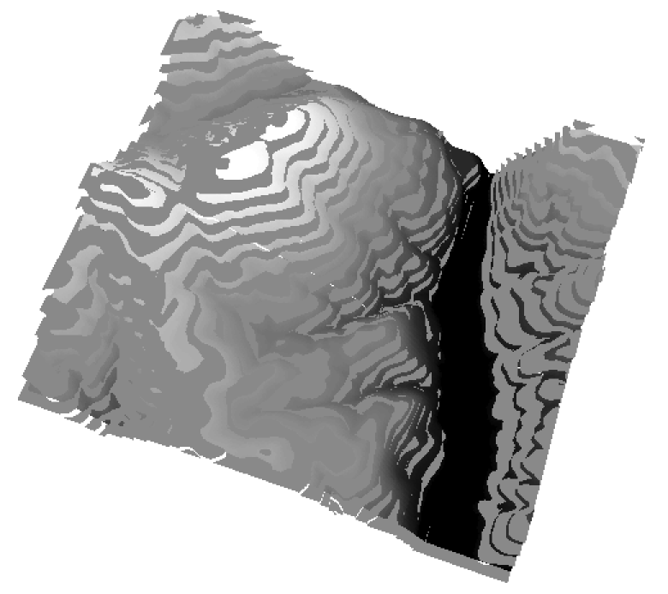
图13.10 高程带的三维透视图。

Slide 18
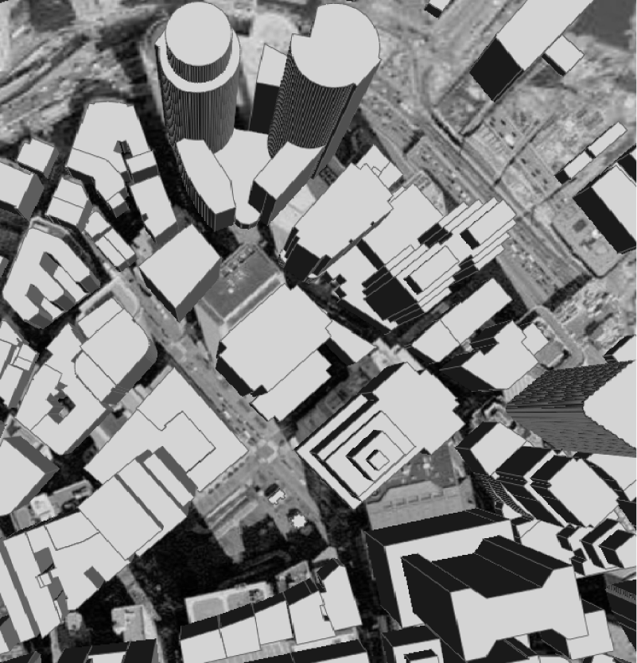
图13.11 位于马塞诸塞州(麻省)波士顿的三维建筑群。

Slide 19
坡度和坡向
坡度是地表位置上高度变化率的量度，坡度可表达为百分数或者度数。
坡向是斜坡方向的量度。从正北为 0°开始，顺时针移动，回到正北以360°结束。用坡向作数据分析之前，我们经常需对坡向进行转换。

Slide 20
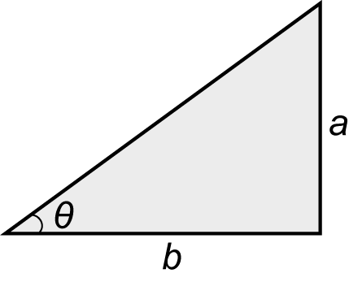
图13.12 以百分比或者度表示的坡度θ，可由垂直距离 a 和水平距离 b 计算而得。

Slide 21
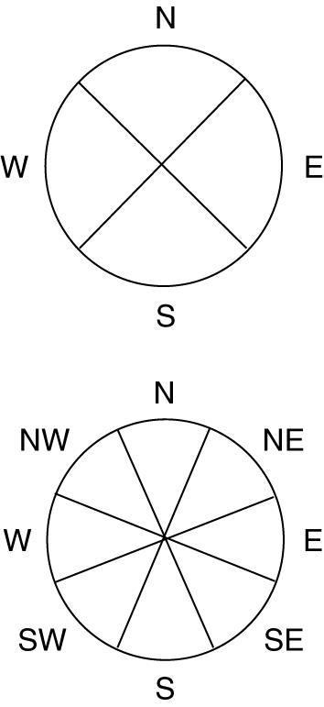
图13.13 坡向的度量常分为4个基本方向或 8个基本方向。

Slide 22
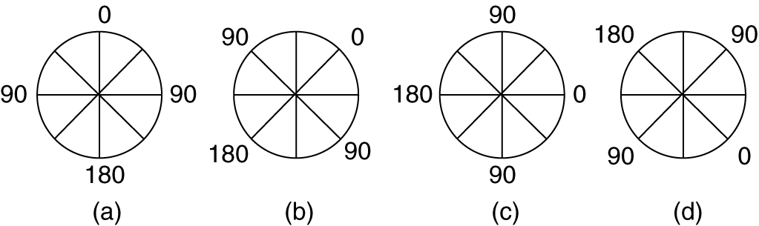
图13.14 获取N-S向 (a)、NE-SW向 (b)、E-W 向(c) 和 NW-SE 向(d) 等基本方向的转换方法。

Slide 23
用栅格计算坡度和坡向的算法
以面为单位（例如，像元和三角形）是通过像元标准矢量的倾向和倾量来计算它们的坡度和坡向。其中，标准矢量是垂直于像元的有向直线。
许多近似方法已被设计用于由高程栅格计算坡度和坡向。这三种方法都采用 3×3 移动窗口估算中心像元的坡度和坡向，但是，用于估算的邻接像元数和每个像元的权重各不相同。

Slide 24
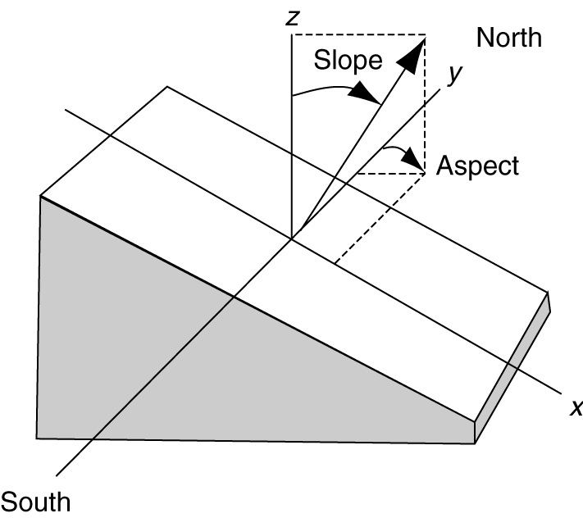
图13.15 像元的标准矢量是垂直于该像元的矢线，它的倾向和倾量决定该像元的坡度和坡向。（Redraw from Hodgson, 1998, CaGIS 25（3）：pp. 173–185；经美国测绘大会许可重印）。

Slide 25
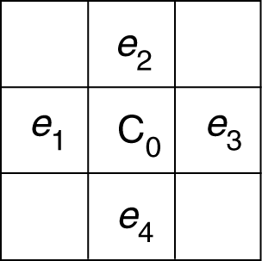
图13.16 计算C₀的坡度和坡向的 Ritter 算法，采用 4 个与 C₀ 的直接邻接像元。

Slide 26
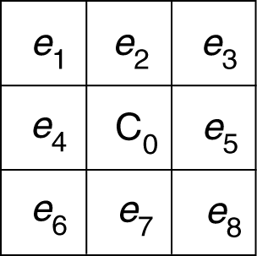
图13.17 Horn 算法与 Sharpnack 和 Akin 算法都采用8个与C₀邻接像元来计算C₀的坡度和坡向。

Slide 27
用TIN计算坡度和坡向的算法
用三角形三个节点上的 x、y 和 z 值，计算 TIN 中三角形的坡度和坡向。

Slide 28
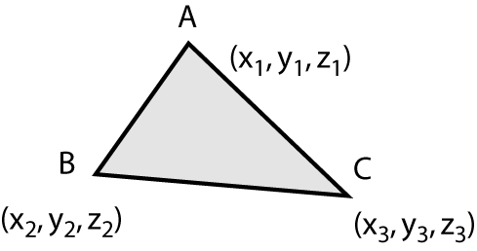
图13.18 用三角形三个节点上的 x、y 和 z 值，计算 TIN 中三角形的坡度和坡向的算法。

Slide 29
影响坡度和坡向量算的因子
生成坡度和坡向的影响因子是：
DEM 数据的分辨率；
DEM的质量；
坡度和坡向算法；
局部地形。

Slide 30
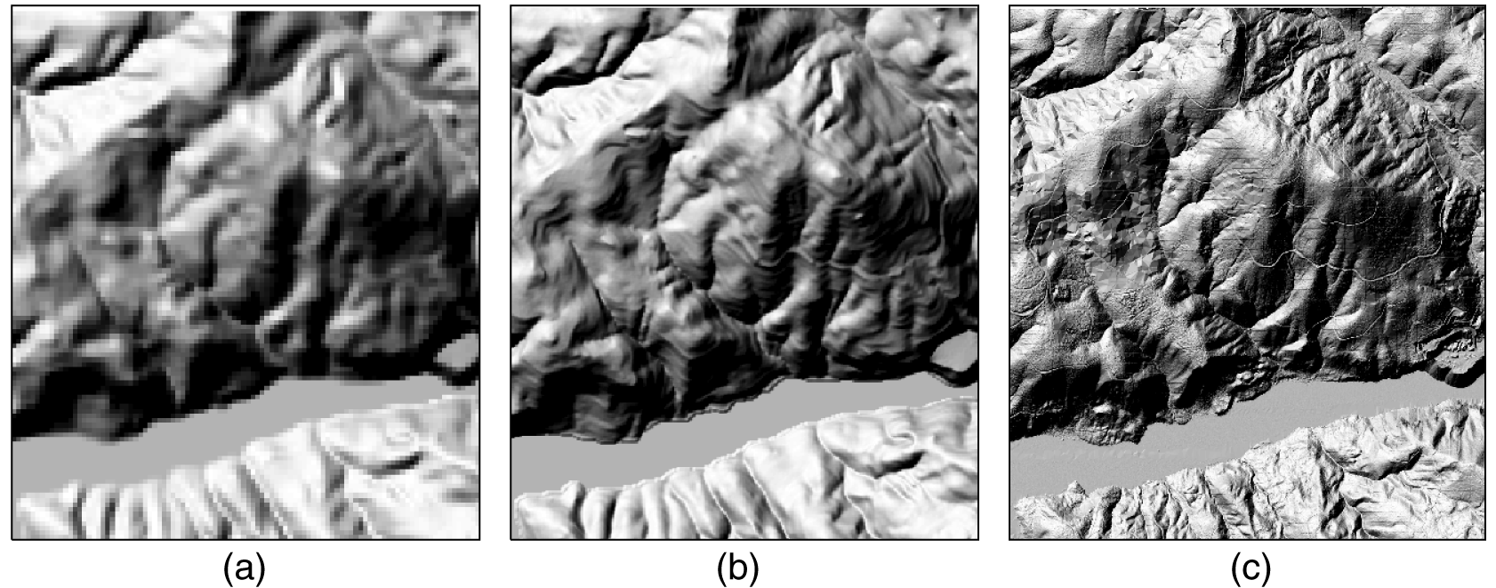
图13.19 三种不同分辨率的DEM：美国地质调查局的 30m (a) 和 10m 的DEM (b) ，由LIDAR 数据生成 1.83m 的DEM (c)。

Slide 31
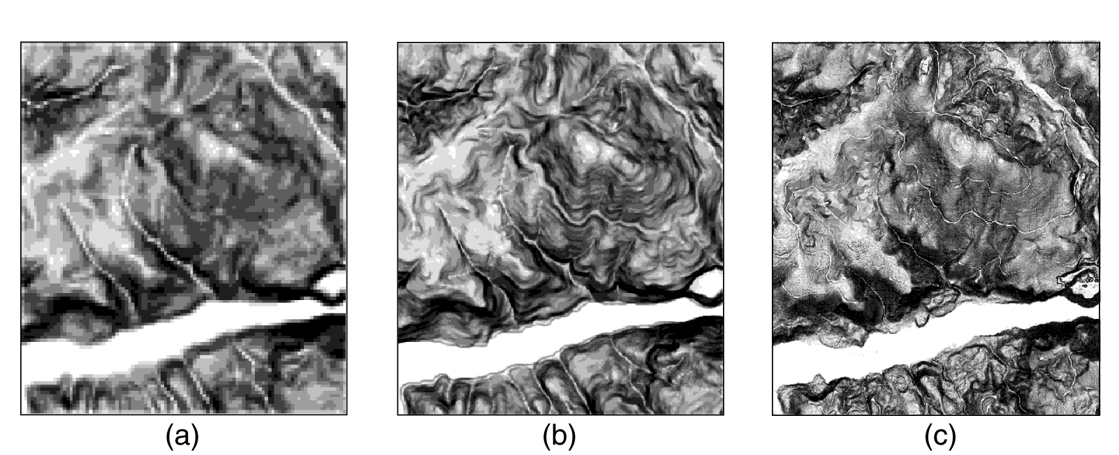
图13.20 由图13.19的三种不同分辨率DEM 生成的坡度图。随着坡度越陡，显示的符号越暗。

Slide 32
表面曲率
■ 局部表面曲率的定义是斜坡的变化率或高程的二阶导数。
■ 表面曲率的量测可以确定在一个元胞位置的表面是上凸或下凹的。
■ 剖面曲率是沿着最大坡度方向的估计。平面曲率是横过最大坡度方向的估计。曲率量测这两者的差异。

Slide 33
栅格与TIN对比
作为地形制图与分析的输入数据，高程栅格或TIN的区别表现在数据灵活性和计算效率两个方面。
使用 TIN 的主要好处在于输入数据来源的灵活性。
采用栅格进行地形分析的主要优点是计算效率高。

